Slide 1


SISTEMA DE ENCUESTAS DE VULNERABILIDAD
Manual de Navegación Modalidad de Personas Jóvenes y Adultas EPJA

Slide 2

CONTEXTO ENCUESTA VULNERABILIDAD JUNAEB
MISIÓN JUNAEB
Contribuir a la permanencia de niños, niñas, adolescentes, jóvenes y personas adultas en el sistema educativo, mediante la implementación de programas y la entrega de bienes y servicios que apoyen el proceso educativo y la igualdad de oportunidades ante la educación.
PROPÓSITO DE LA ENCUESTA DE VULNERABILIDAD:
Medición de la condición de vulnerabilidad y caracterización de las y los estudiantes del país.

Slide 3
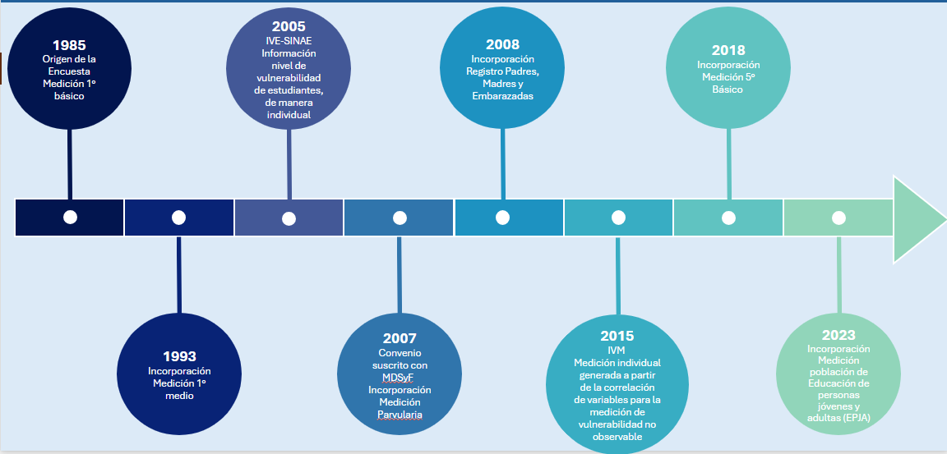
CONTEXTO ENCUESTA VULNERABILIDAD JUNAEB
LÍNEA DE TIEMPO

Slide 4
ENCUESTA VULNERABILIDAD EPJA
Objetivo de la medición.
- Apoyar diversos procesos de toma de decisiones referidas al diseño, aplicación y evaluación de la oferta de servicios y beneficios que aporta JUNAEB al desarrollo del proceso escolar.
- Aportar con información relevante para el desarrollo de políticas públicas dirigidas a quienes son parte de la educación de personas jóvenes y adultas implementadas por distintos ministerios.

Slide 5
ENCUESTA VULNERABILIDAD EPJA
Objetivo de la medición:
Apoyar diversos procesos de toma de decisiones referidas al diseño, aplicación y evaluación de la oferta de servicios y beneficios que aporta JUNAEB al desarrollo del proceso escolar.
Aportar con información relevante para el desarrollo de políticas públicas dirigidas a quienes son parte de la educación de personas jóvenes y adultas implementadas por distintos ministerios.
A quienes se dirige:
A estudiantes que participan de la Educación de Personas Jóvenes y Adultas (EPJA) en todas las modalidades de educación regular, incluyendo a quienes se encuentran en contexto de encierro.

Slide 6
ENCUESTA VULNERABILIDAD EPJA
La encuesta se compone de 128 preguntas que corresponden 7 secciones:
Identificación de las y los estudiantes
Antecedentes de su grupo familiar.
Trayectoria educativa del/la estudiante.
Situación laboral del/la estudiante.
Aspectos relevantes de la salud del/la estudiante.
Contexto familiar y relaciones sociales de las y los estudiantes.
Seguridad alimentaria y prácticas de alimentación en el entorno familiar.
Características de la Encuesta:

Slide 7
PLATAFORMA ENCUESTA DE VULNERABILIDAD
PERFILES Y FUNCIONALIDADES
Tipo de Usuario
Funcionalidad
Responder Encuestas (cualquier RBD)
Abrir encuestas cerradas
Ver Informe de Avance
Ver Informes de Resultados Históricos (Reportería)
Administración de Usuarios
Administrador Nacional
Responder Encuestas (cualquier RBD de la Región)
Abrir Encuestas cerradas
Ver Informe de Avance
Ver Informes de Resultados Históricos (Reportería)
Administración de Usuarios
Administrador Regional
Responder Encuestas (cualquier RBD de la Comuna)
Ver Informe de Avance
Ver Informes de Resultados Históricos (Reportería)
Administrador Comunal
Responder Encuestas (sólo el RBD)
Ver Informe de Avance
Ver Informes de Resultados Históricos (Reportería)
RBD

Slide 8
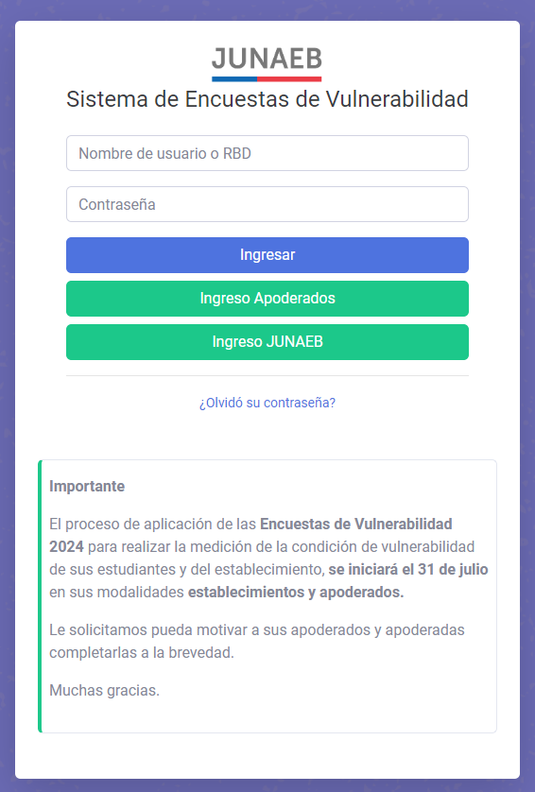
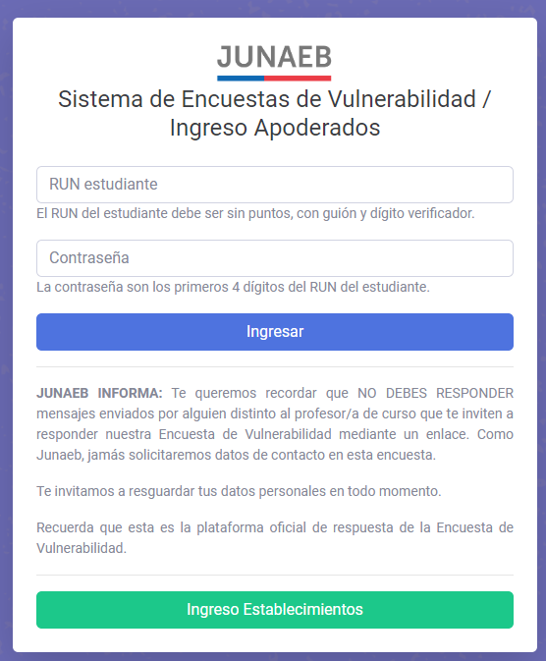
INGRESO AL SISTEMA
Módulo Administrador/RBD Módulo Estudiantes EPJA
https://sistemaencuestas.junaeb.cl/
https://encuestaepja.junaeb.cl

Slide 9
INGRESO AL SISTEMA ADMINISTRADOR - RBD
Nombre de usuario o RBD: Este puede ser un RBD o un usuario personal asignado de los niveles Regional, Comunal y nacional o un Usuario sólo informes.
Contraseña: inicial para un RBD es el Número de Resolución del Mineduc.
Si desea, una vez ingrese podrá modificar la clave, que deberá contar con 8 caracteres.
Si cambió la contraseña inicial y no recuerda la nueva, ingrese su nombre de usuario y pinche el botón Recuperar Contraseña.
El sistema enviará la nueva contraseña al correo electrónico registrado en la plataforma.

Slide 10
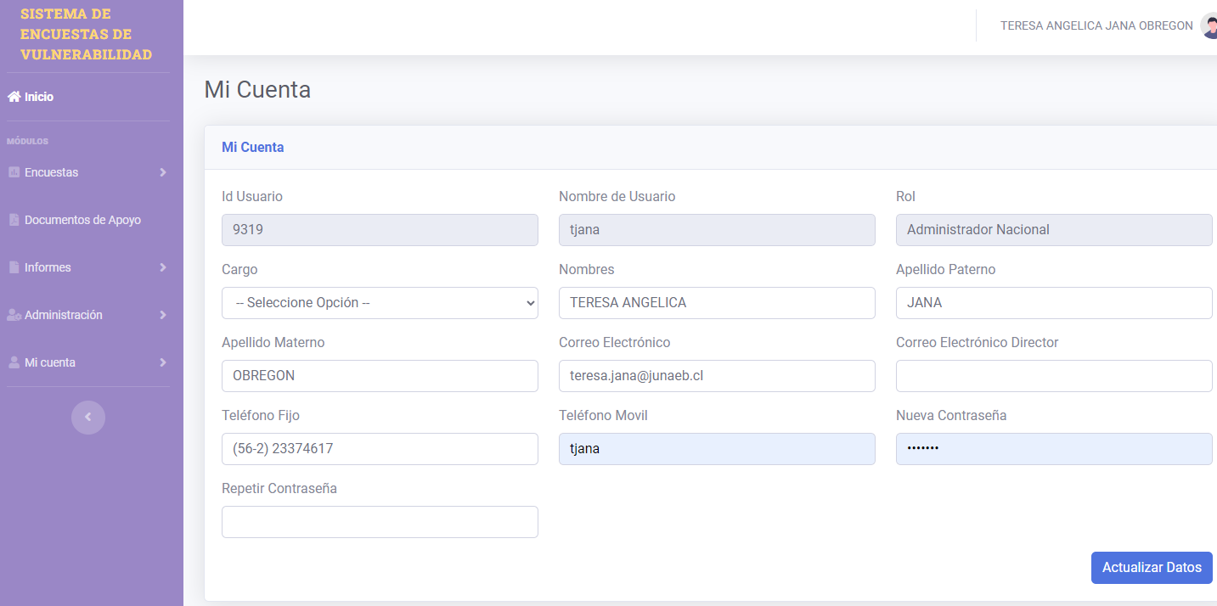
REGISTRAR DATOS ADMINISTRADOR - RBD
Registrar y/o actualizar datos en Mi cuenta
Ingresar Nombres, apellido paterno y materno, correo electrónico y teléfono del/la responsable de la Encuesta.
También se requiere el Correo Electrónico y Teléfono del/la Director/a, ya que será utilizado para comunicaciones futuras.
Si desea Ingresar una Nueva Clave para el usuario, digítela directamente. Evite usar el copiar y pegar para confirmar la clave.
Esta opción se sugiere para resguardar el acceso y mantener las normas de seguridad de la Información, sin embargo, en establecimientos en que varias personas ingresan datos debe estar en conocimiento de todas ellas.

Slide 11
¿Cómo seleccionar las encuestas a responder desde el perfil establecimiento?

Slide 12
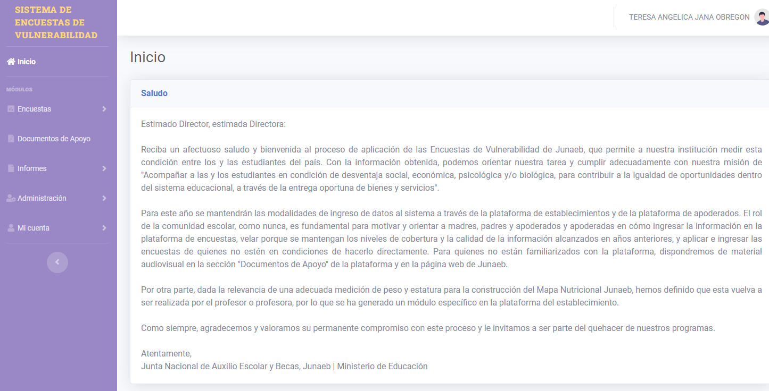
El menú de Encuestas da inicio a las opciones para ingresar encuestas al sistema.
El menú Informes permite acceder a los informes de avance de las encuestas que se ingresan durante el proceso.
El menú Documentos de apoyo contiene las encuestas e instructivos del período en curso, la guía de navegación para usar la plataforma y la Reportería de resultados, videos y otros documentos de capacitación.
Dependiendo de su perfil de usuario, algunas opciones de administración se pueden encontrar en el menú de Administración
El menú Mi Cuenta le permite acceder a los documentos de apoyo, módulo mi cuenta y salir de su sesión, aunque usted no cierre el navegador.
Nota: Si usted tiene varias pestañas abiertas y sólo cierra la pestaña de la aplicación, la sesión no se finaliza hasta que cierre por completo el navegador. Por esta razón se recomienda usar la opción “Cerrar sesión” o salir por completo del navegador.

Slide 13
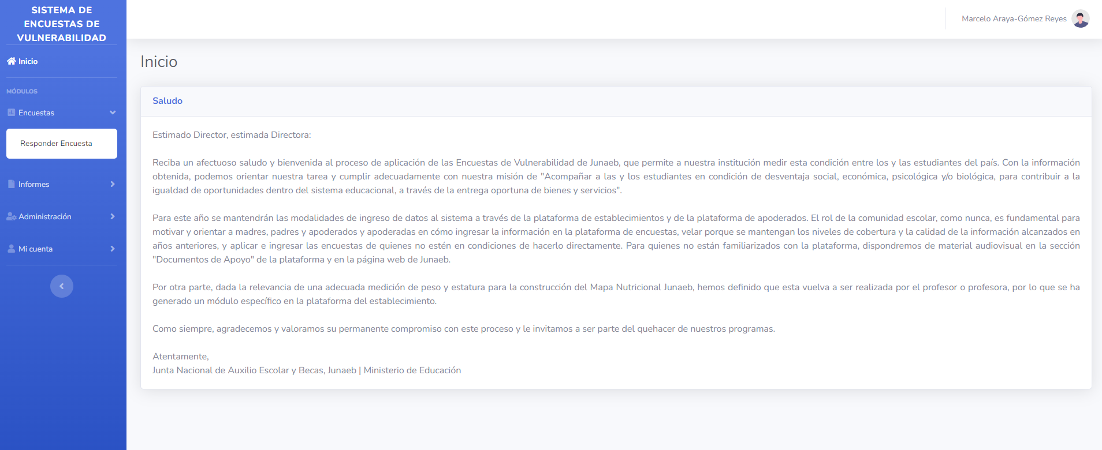
Dentro del Menú Encuestas, se encuentra la opción Responder Encuesta, esto le llevará a la página de Selección de encuesta.

Slide 14
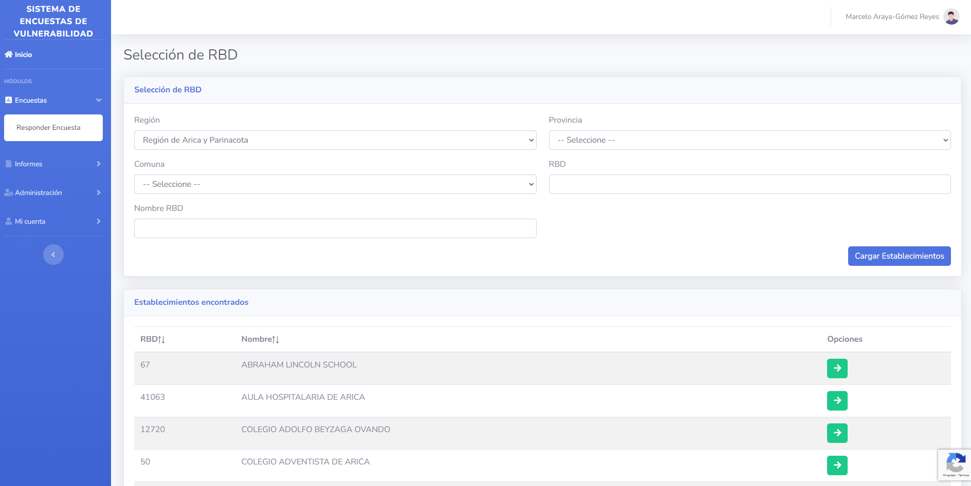
Para seleccionar un RBD sobre el cual se responderán encuestas, puede hacer una selección de búsqueda de un RBD específico o generar una lista de RBD basado en la ubicación por región, provincia y comuna.
Una vez indicadas las opciones, presionando el botón “Cargar Establecimientos” se mostrará la lista de establecimientos para que elija uno de ellos.

Slide 15
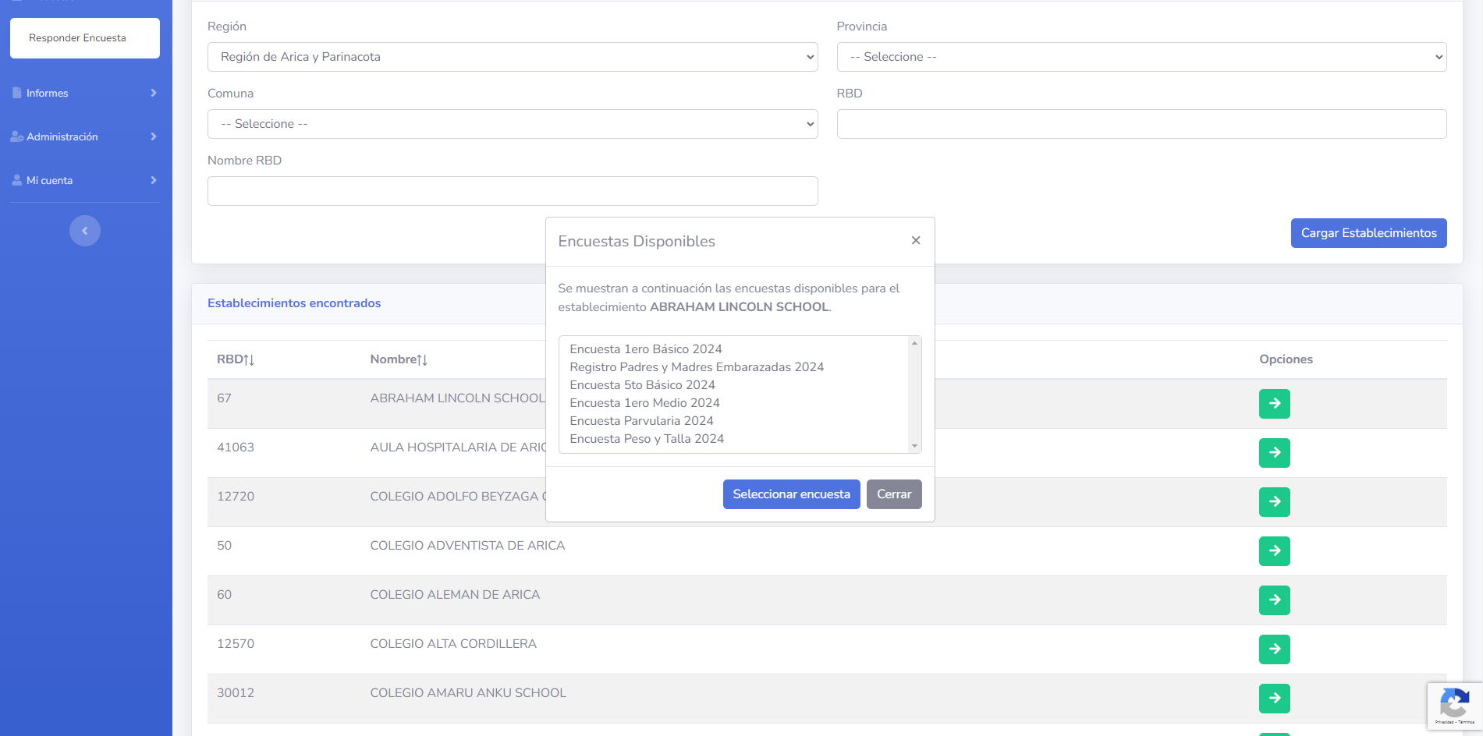
Dependiendo del RBD, se observan las encuestas asignadas para responder.
Seleccione la encuesta con la que desea trabajar. Sólo podrá seleccionar una de ellas.
Una vez elegida la encuesta, confirme con la opción Seleccionar Encuesta para comenzar a ingresar los datos correspondientes.

Slide 16
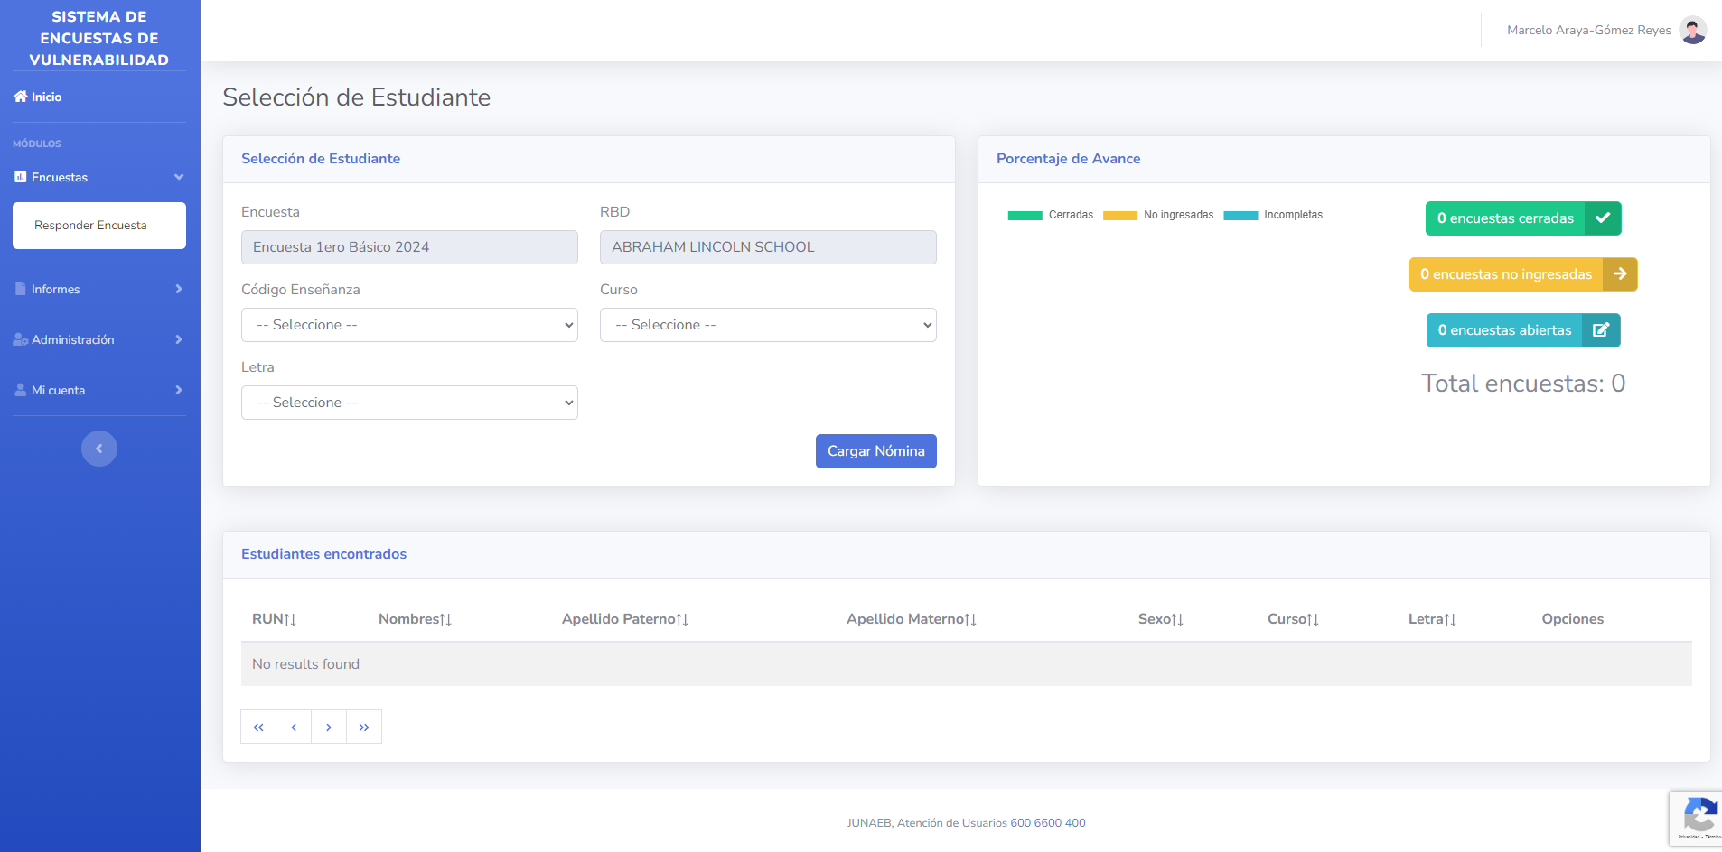
Seleccione las opciones de filtro para listar las y los estudiantes a quienes se les completará la encuesta.
Esta información se actualiza mensualmente con la carga del SIGE.
Si el o la estudiante no viene en la nómina o se ha retirado del establecimiento se debe esperar el ajuste de la nómina el siguiente mes para ingresar la información.
Se sugiere completar la encuesta en papel para que no quede sin encuestar. Si al finalizar el proceso no se ha agregado, comuníquese con la Dirección Regional de Junaeb.
Una vez indicada sus opciones de selección, presione la opción Cargar Nómina para que se muestre el listado correspondiente.

Slide 17
Registro de estudiantes padres, madres y/o embarazadas:
Para responder esta encuesta, se debe indicar el código de enseñanza, curso y letra
Luego presionar Cargar Nómina para que se muestre el listado correspondiente.
Se selecciona a la o el estudiante y se comienza a responder la encuesta.
En EPJA sólo se responde hasta los 24 años.

Slide 18
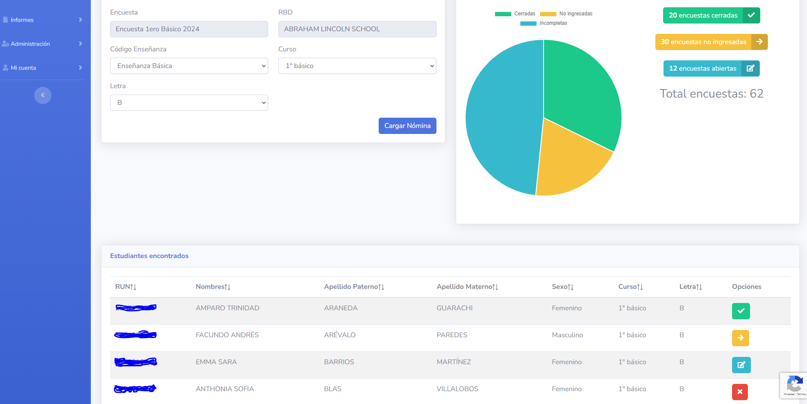
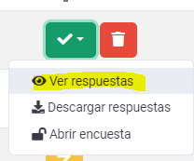
Atributos de encargado/a regional o comunal con Encuesta Cerrada:
Ver respuesta: Permite visualizar una encuesta que ya fue respondida, completada y cerrada.
Descargar respuestas: Se puede extraer la información ingresada.
Abrir encuesta: En casos especiales, como ingreso erróneo de algunos datos, se puede abrir la encuesta para corregirlos.
Borrar encuesta: Si el/la docente se da cuenta que se equivocó al ingresar los datos de un/a estudiante, puede pinchar el botón rojo para eliminar la totalidad de las respuestas y volver a ingresarlos.
Encuesta Cerrada: El ícono verde da cuenta que la información ya fue completada en su totalidad.
Contestar Encuesta: Da inicio a la Encuesta para ser respondida. Podrá guardar el avance antes de cerrarla sin necesidad de finalizarla en el momento.
Terminar Encuesta Abierta: Permite continuar respondiendo una encuesta que fue previamente contestada en forma parcial.

Slide 19
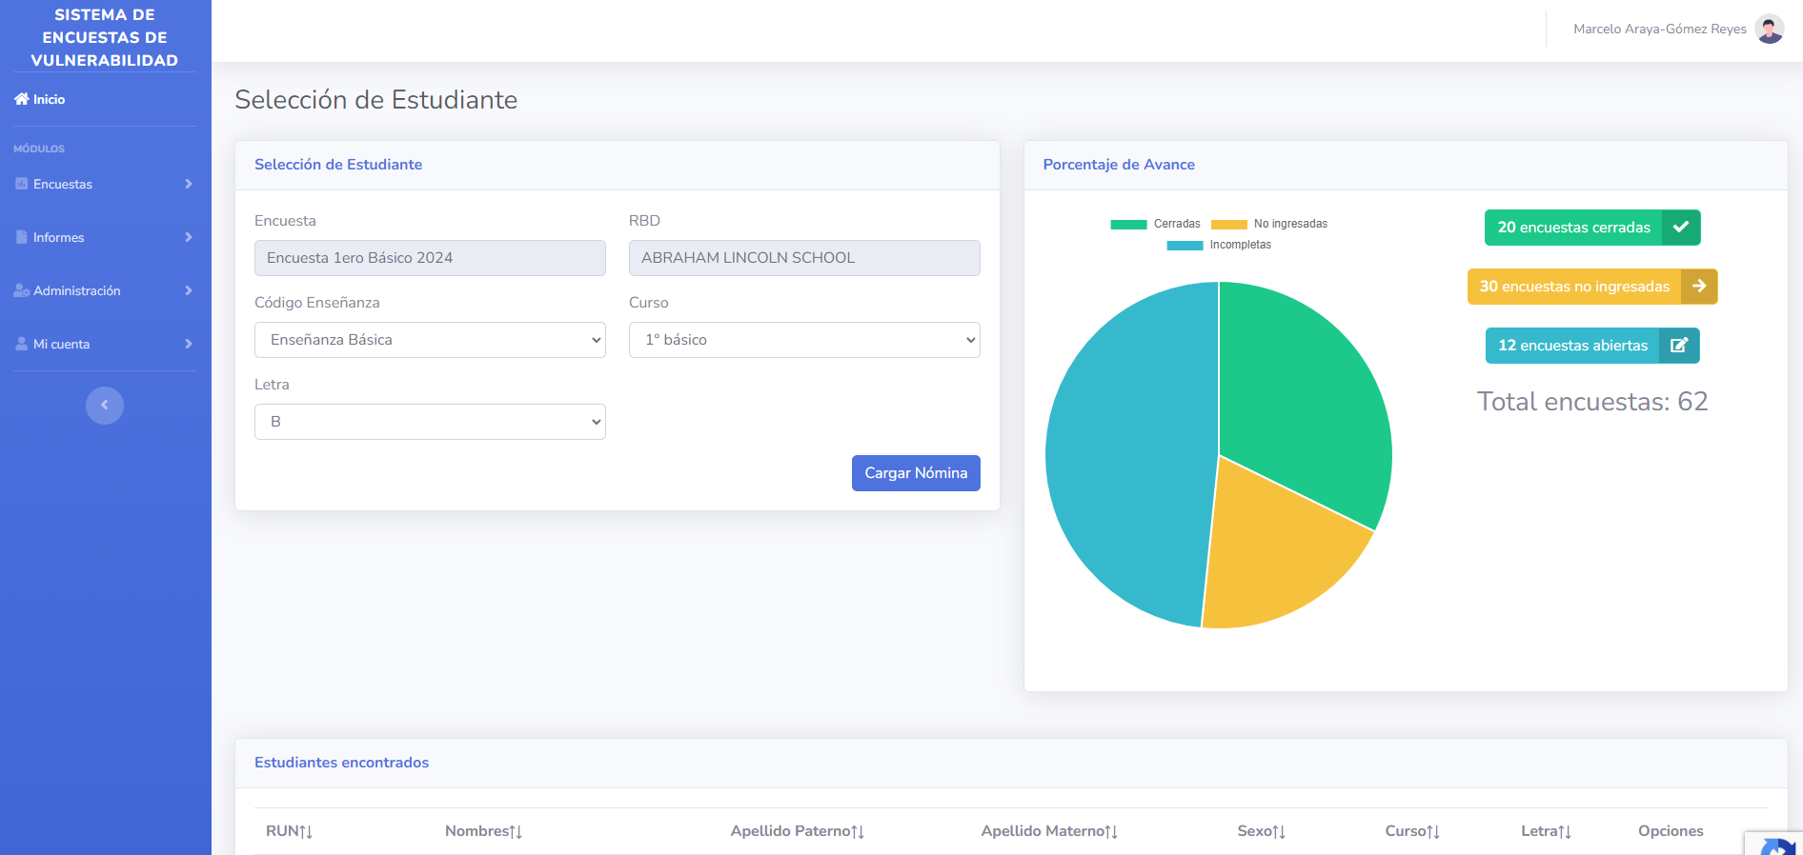
Proceso interno periódicamente genera esta información
Este gráfico se actualiza 2 veces al día
El cuadro muestra un resumen del listado seleccionado por curso o nivel.
Total Universo a encuestar corresponde a la matrícula.
Las Encuestas Cerradas son las ya concluidas.
Las Abiertas son las que tienen información pero no están completadas.
Las No Ingresadas son las que aún están sin responder..

Slide 20
¿Cómo acceder a la encuesta desde el perfil estudiante?

Slide 21
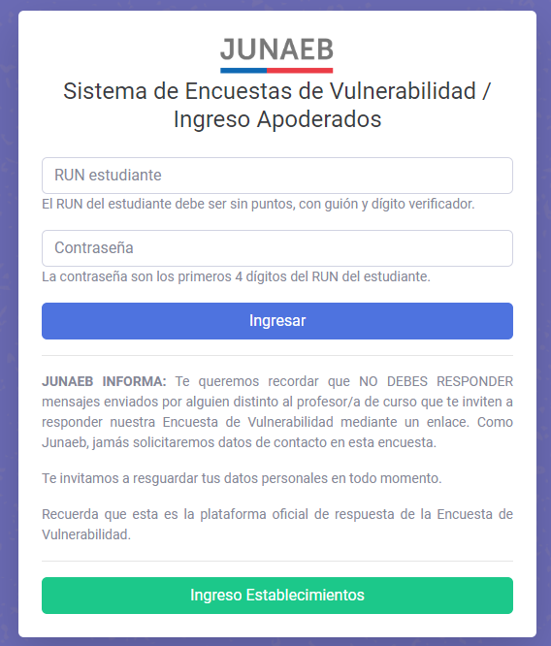
INGRESO AL SISTEMA ESTUDIANTE EPJA
Acceso
A través del link que entrega el establecimiento.
RUN estudiante: Ingresar el RUN del estudiante sin puntos, con guión y dígito verificador.
Contraseña: Son los primeros 4 dígitos del RUN del/la estudiante.

Slide 22
¿Cómo completar la encuesta?

Slide 23
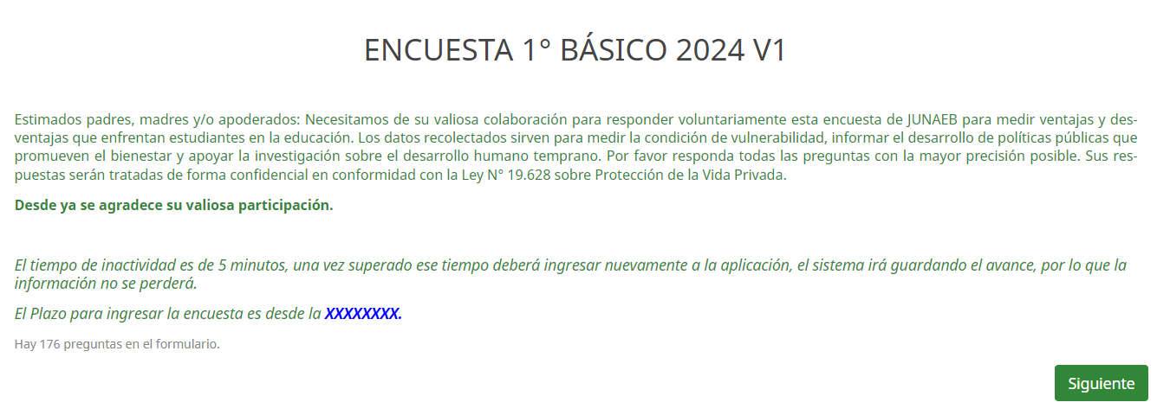
Al ingresar a la encuesta se encuentra el texto en que se explica su propósito y se solicita responderla en su totalidad y verazmente.
También se señala el uso confidencial de los datos.
Si la encuesta no alcanza a ser completada totalmente, se puede retomar desde la última pregunta ya que el sistema guarda la información ingresada.
Al clickear Siguiente se ingresa a responder la encuesta.

Slide 24
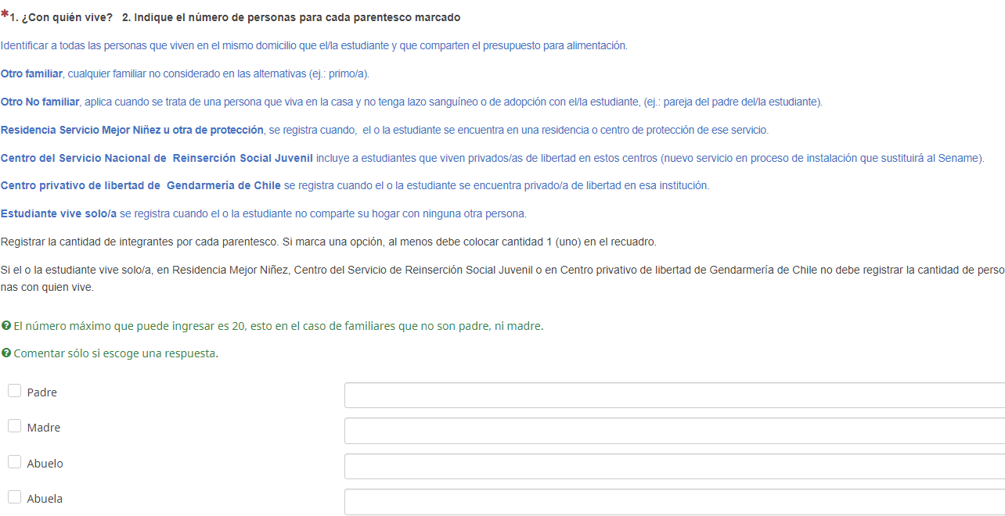
Cada pregunta tiene un texto de apoyo que ayuda a entender el sentido de la pregunta y entrega orientaciones de cómo debe responderse.

Slide 25
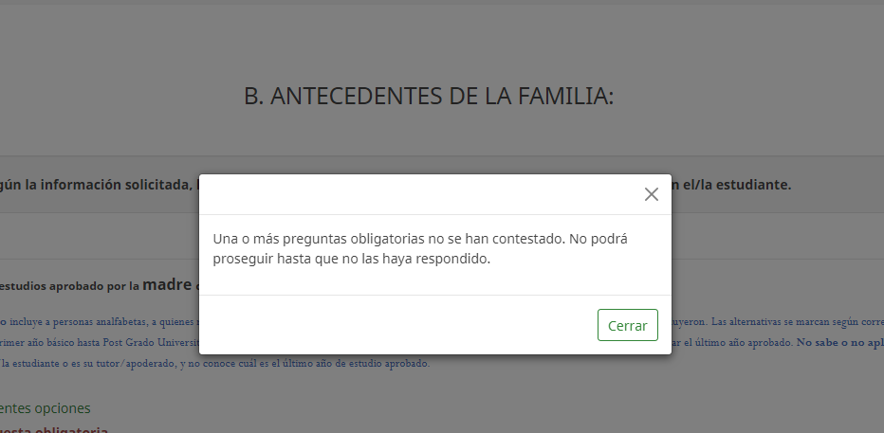
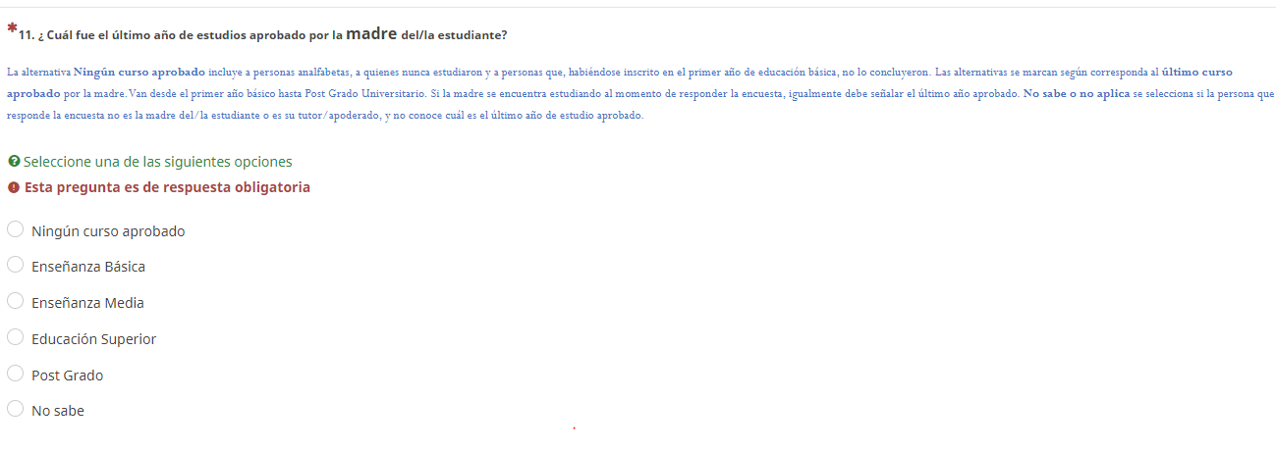
Para avanzar se deben responder todas las preguntas de la sección. Si alguna de ellas no se ha respondido o se ha hecho de forma incorrecta, se levanta un mensaje que indica el error.
Al revisar la sección se destaca la pregunta indicando su obligatoriedad o error.

Slide 26
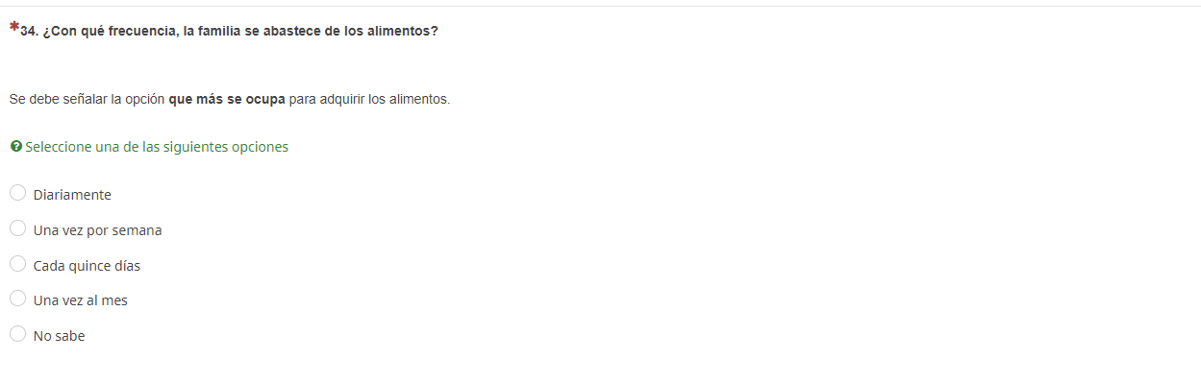
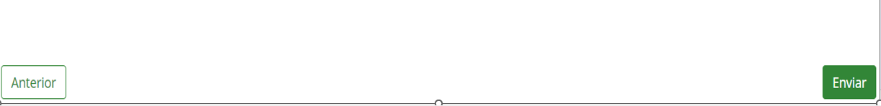
Al completar la última pregunta de la encuesta, debe clickear el botón Enviar, de este modo la encuesta quedará cerrada.
En la medida que vaya avanzando en el ingreso de datos puede volver atrás. Para revisar alguna pregunta debe clickear el botón Anterior.

Slide 27
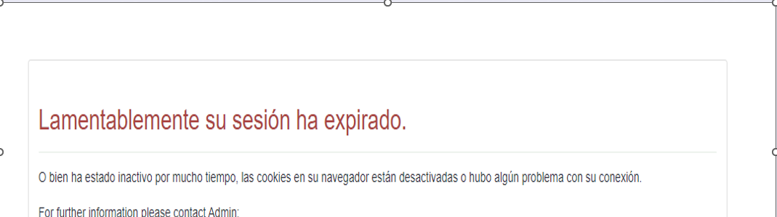
Si no ha ingresado información o navegado en la plataforma por más de 5 minutos, se va a desplegar este mensaje.
Debe volver a ingresar y retomar la encuesta desde la última pregunta registrada.

Slide 28
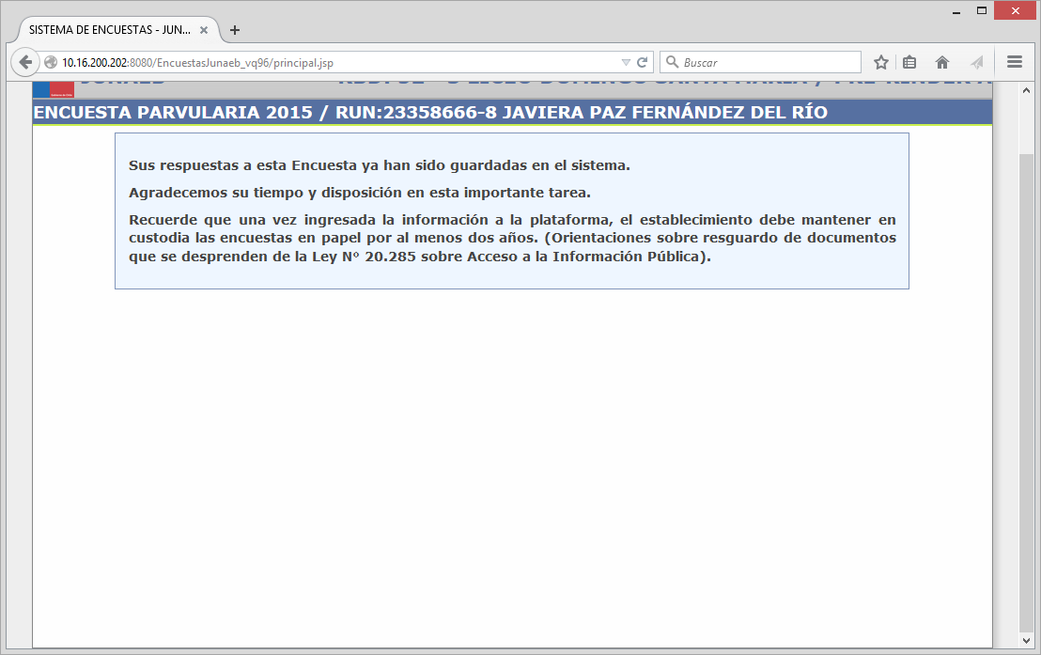
Algunas indicaciones finales luego de enviar y guardar la encuesta

Slide 29
Tipos de preguntas y formas de responder

Slide 30
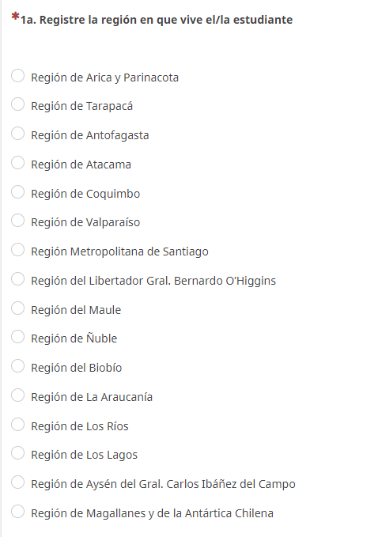
Selección de alternativas:
Permite la selección de una alternativa dentro de las distintas opciones disponibles.

Slide 31
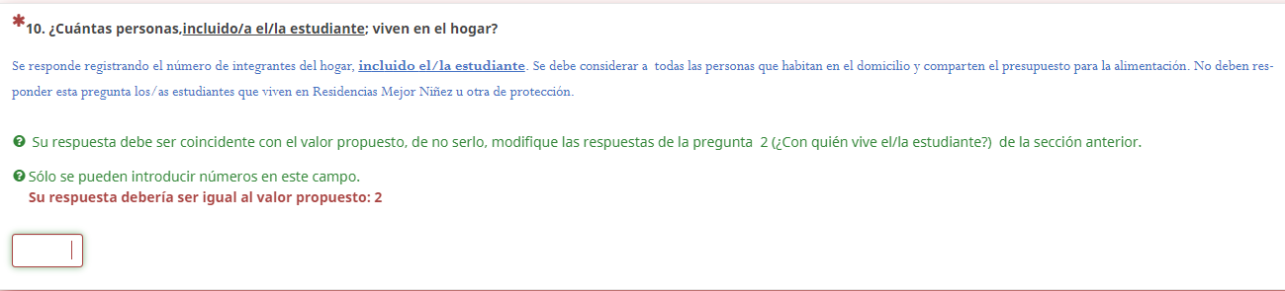
Campos a Completar con números y/o letras:
Pueden tener algunas restricciones y/o validaciones que serán señaladas antes de continuar avanzando.

Slide 32
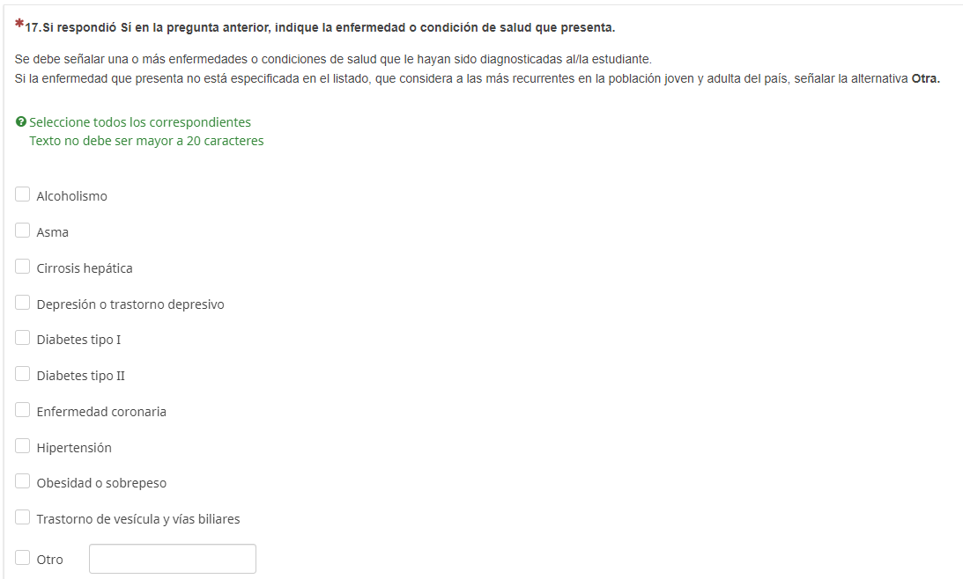
Selector Múltiple:
Se pueden seleccionar una o más alternativas.

Slide 33
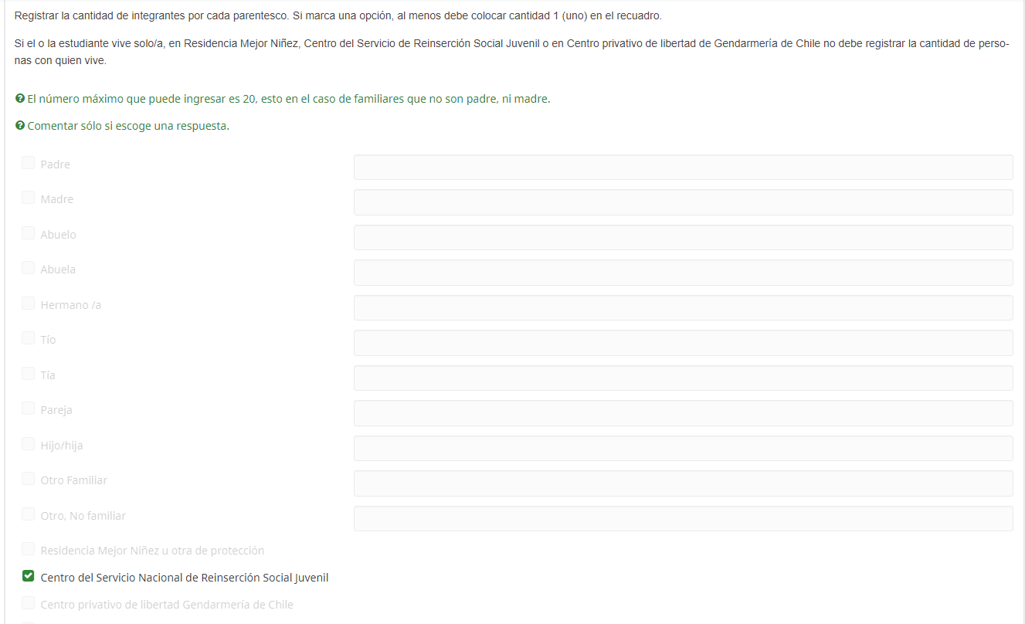
Exclusión de alternativas
Los selectores múltiples pueden tener una opción excluyente que inhabilita cualquier otra respuesta
En este caso se atenúan las otras opciones y serán ignoradas aunque se haya seleccionado previamente.

Slide 34
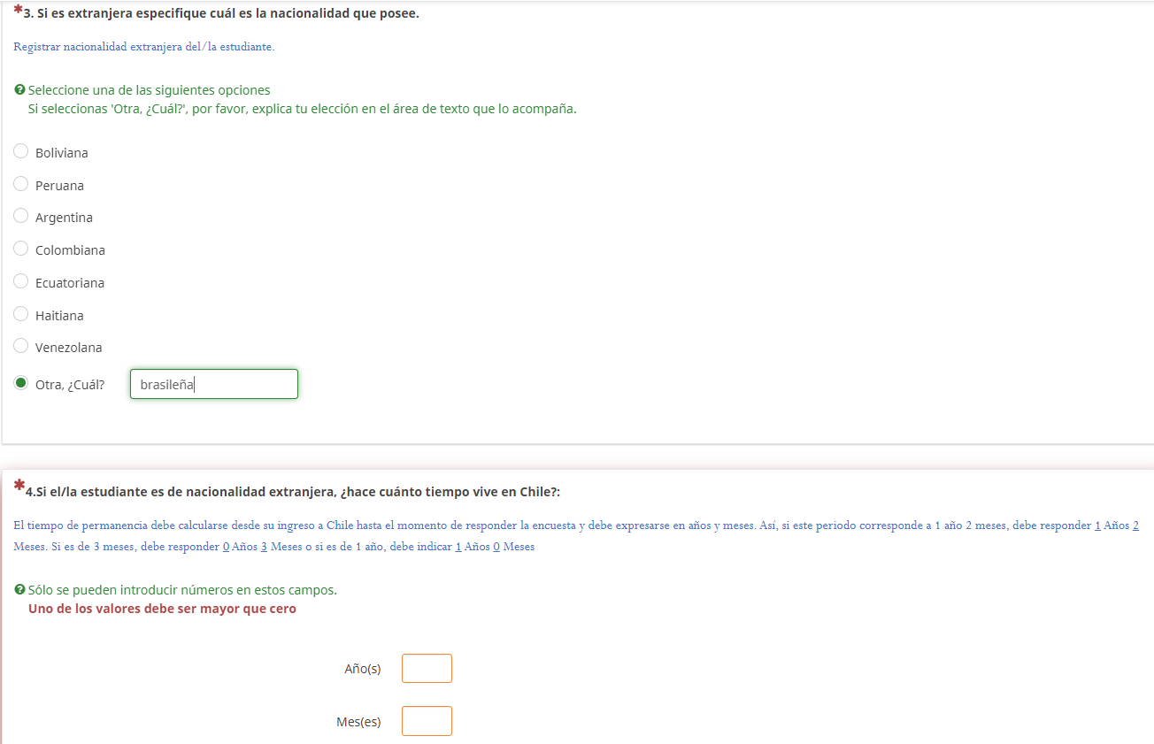
Preguntas adicionales
Dada la respuesta en algunas preguntas, se pueden abrir otras preguntas que están vinculadas.
En el ejemplo, al ser el/la estudiante de nacionalidad extranjera debe responder una pregunta adicional, que es hace cuanto tiempo vive en el país.

Slide 35
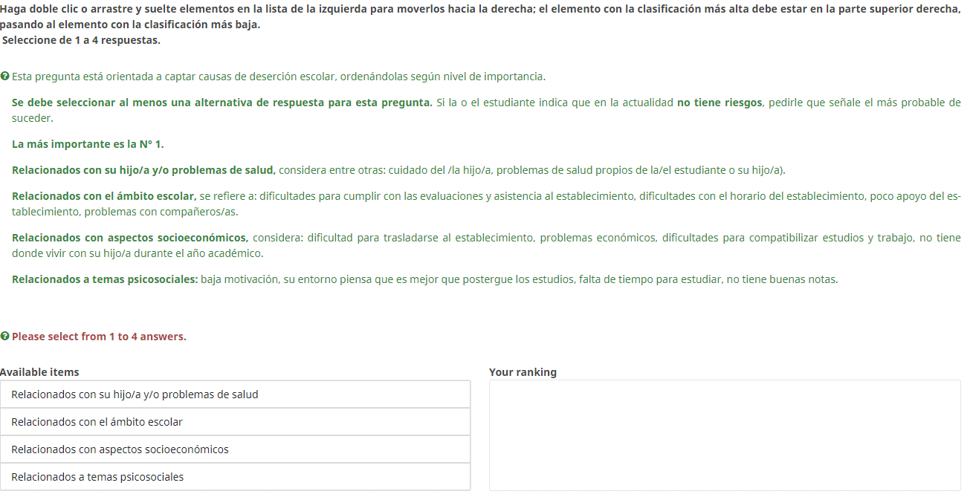
Ranking o priorización:
Es una pregunta de selección múltiple que requiere ordenar las alternativas priorizando según importancia.
Se debe posicionar el mouse sobre la alternativa de la izquierda y arrastrarla al casillero de la derecha, ubicándola en el lugar que considere le corresponde.

Slide 36
¿Cómo resetear contraseñas desde el perfil regional y nacional?

Slide 37
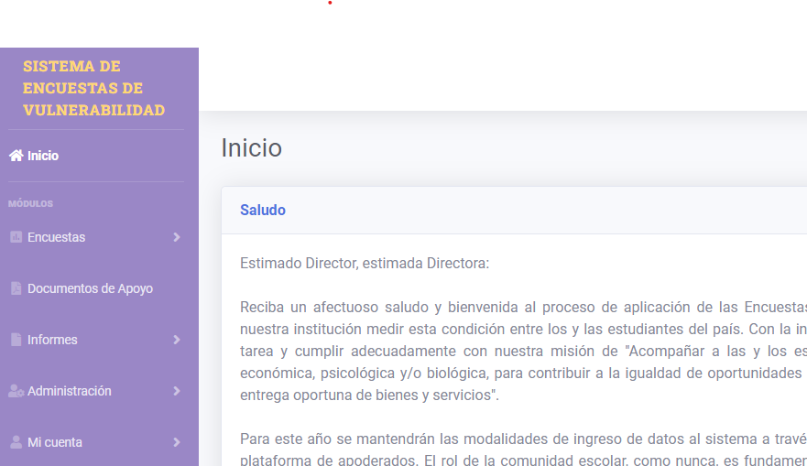
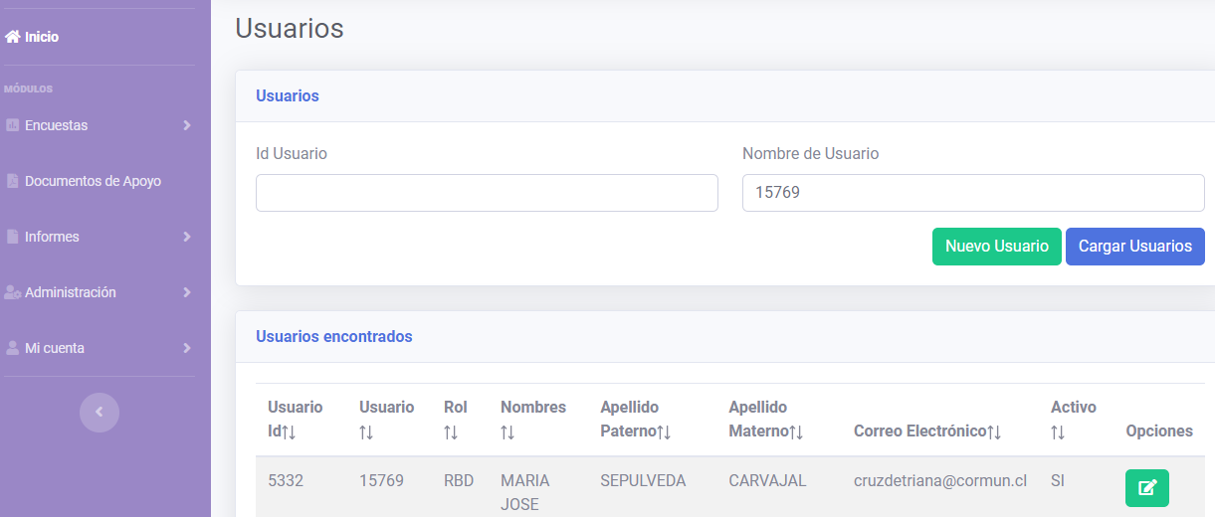
Ingresar con perfil regional o nacional en Administración.
Se desplegará la siguiente pantalla. En Nombre de usuario ingresar el RBD y pinchar Cargar usuario.
Luego de que se desplieguen los datos del establecimiento, en Opciones pinchar el ícono verde.

Slide 38
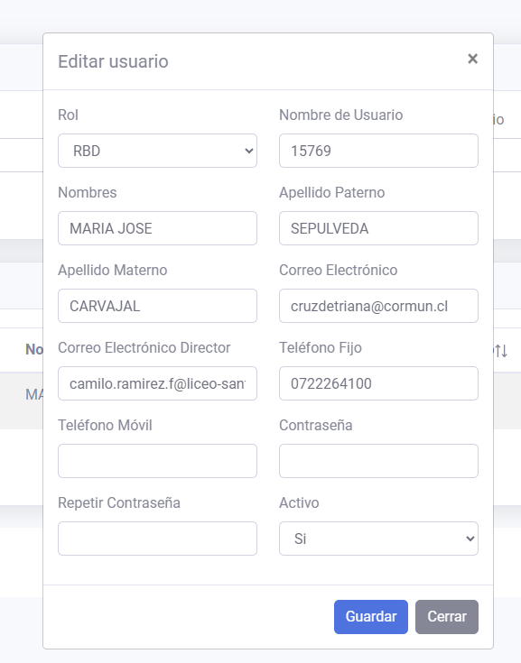
Al hacerlo se van a desplegar los datos de contacto de la persona responsable. Si es necesario se deben ajustar.
En Contraseña hay que generar una nueva con 8 caracteres y pinchar Guardar.
Luego de haber reseteado la clave, se recomienda siempre probarla, ingresando con los datos de la persona responsable del establecimiento.

Slide 39
RESULTADOS ENCUESTA VULNERABILIDAD EPJA 2023

Slide 40


